Slide 1

Analyse Macroéconomie
Chapitre II : Les agrégats macro-économiques
Pr. LEMSSAOUI
2016-2017

Slide 2
Définition
Les agrégats sont des grandeurs économiques globales très significatives (indicateurs) mesurant l’activité économique d’une société donnée. Ils peuvent également permettre :
des comparaisons dans l’espace ou dans le temps (pour calculer par exemple la croissance économique mesurée par le taux de variation du produit intérieur brut).
d’analyser l’évolution économique d’un pays.
d’exprimer les réalisations d’un pays en volumes ou en valeurs.

Slide 3
La valeur ajoutée
La valeur ajoutée représente la richesse réelle créée par une entreprise du fait de son activité de production servant à rémunérer l’ensemble des agents économiques ayant participé à cette activité.
La valeur ajoutée est la production réelle d’une entreprise.

Slide 4
Achat
des biens
et services
Vente du
produit
fini
Transformation
Chiffre d’Affaires
-
Consommations
intermédiaires
= Valeur Ajoutée (VA)

Slide 5
Valeur Ajoutée
C.A. = prix de cession unitaire X quantité vendue
Production = C.A. + ∆ Stocks + Subventions
V.A. = C.A - Conso. Intermédiaires
La valeur ajoutée permet de rémunérer tous les agents qui ont participé directement ou indirectement à la réalisation de la production de l’entreprise.

Slide 6
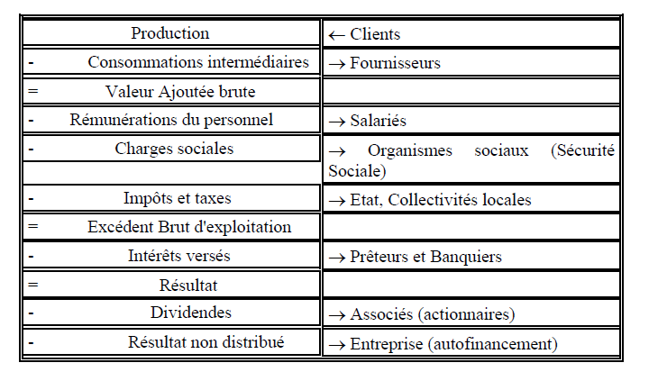

Slide 7
La définition du PIB
PIB : représente la valeur du marché de tous les biens et services servant à la consommation finale, produits dans un pays durant une période donnée.
PIB : C’est la valeur de la production nationale réalisée durant l’année, aux prix du marché.
PIB: mesure la richesse créée par les agents économiques qui ont une activité sur le territoire national dont la durée est supérieure à un an.
PIB : C’est une mesure de la production, des revenus ou des dépenses d’une économie.

Slide 8
Pourquoi «intérieur»? Parce que le critère de comptabilisation de la production est le territoire, c’est-à-dire les frontières du pays, résidents et non-résidents confondus.
Pourquoi «brut»? Parce que la mesure du PIB inclut une provision pour consommation de capital fixe.

Slide 9
Le produit intérieur brut (PIB) d’un territoire économique donné est défini de trois façons par:
Le PIB sous l’angle de la production
Le PIB sous l’angle de la dépense
Le PIB sous l’angle des revenus

Slide 10
Le PIB sous l’angle de la production
La production des unités résidentes
Définition 1 : Le PIB au prix de marché est la somme des valeurs ajoutées brutes de toutes les unités productrices résidentes, augmentée des impôts nets de subventions sur les produits.
PIB aux prix du marché =
∑ valeurs ajoutées
+ impôts sur les produits
- subventions sur les produits

Slide 11
Le PIB sous l’angle de la dépense
La demande adressée aux unités de production résidentes
Définition 2 : Le PIB au prix de marché est la somme des emplois finals de biens et de services.
PIB aux prix du marché =
Dépenses de consommation finale + FBCF+ ST + Exportations - Importations

Slide 12
Le PIB sous l’angle des revenus
Les revenus distribués par les unités de production résidentes
Définition 3 :le PIB au prix de marché est la somme des revenus des facteurs de production tirés des activités économiques c-à-d la somme de l’ensemble de la rémunération des salariés, des autres impôts nets de subventions sur la production et les importations et de l'excédent brut d'exploitation
PIB aux prix du marché =
rémunérations des salariés
+ impôts sur la production et les importations (TVA et DD)
+Excédent brut d’exploitation (+ revenus mixtes)
– subventions

Slide 13
Le taux de croissance économique
Le taux de croissance (TC) mesure l’évolution de la production dans le temps
Il permet de mesurer le pourcentage d’augmentation du P.I.B entre deux dates différentes

Slide 14
TC = ( PIB réel_{t} - PIB réel_{(t-1)} ) / PIB réel_{(t-1)} ) * 100
Le T.C est normalement calculé sur un an

Slide 15
Exemple de calcul du taux de croissance
Taux de croissance pour 2016
On compare le PIB réel de l’année 2016, à celui de la période précédente, soit 2015.
PIB 2016 = 1 280 000
PIB 2015 = 1 150 000
En 2016, le taux de croissance fut de 11.30 %
((1 280 000 – 1 150 000) / 1 150 000) * 100 =
11.30 %

Slide 16
Les limites du PIB comme mesure de bien-être
Le PIB à lui seul ne prend pas en compte la population concernée.
Le PIB ne fournit aucune indication sur la distribution des revenus, le système de justice ou la protection sociale.
La hausse des prix contribue à la hausse du PIB.
De nombreuses activités échappent en partie ou en totalité à la mesure par le PIB:
Les activités illégales et criminelles
Le travail au noir et l’économie souterraine
Les activités non commerciales

Slide 17
Distinguer PIB et PNB.
PIB: mesure de la richesse créée par les agents économiques qui ont une activité sur le territoire national égal ou supérieur à un an (résidents).
PNB: mesure de la richesse des agents économiques de nationalité marocaine sur une période d’un an.
À la différence du PIB, le PNB inclut les revenus nets provenant de l'étranger, c'est-à-dire le rendement sur les investissements faits à l'étranger moins le rendement sur les investissements étrangers faits dans le pays.

Slide 18
Nationaux non résidents
Le RNB (autrefois PNB) = PIB
+ Rémunération des salariés perçue du RDM
- Rémunération des salariés versée au RDM
+ Revenus de la propriété perçus du RDM
- Revenus de la propriété versés au RDM
+ subventions reçues du RDM
– impôts sur la production versés au RDM
Résidents non nationaux

Slide 19
Produit Intérieur Brut
+ Revenus des facteurs de production perçus par le RDM
- Revenus des facteurs de production versés aux RDM
Solde de la
Balance des revenus de
facteurs (SBRF)
Produit National Brut

Slide 20
Si SBRF > 0, alors le Produit Intérieur est inférieur au Produit National
Si SBRF < 0, alors le Produit Intérieur est supérieur au Produit National (cas en général des PVD); c’est le signe notamment que de nombreux capitaux étrangers sont investis dans le pays (dépendance)

Slide 21
Le PIB nominal et le PIB réel
Le PIB augmente en général, année après année
Ces augmentations peuvent être causées par :
Des augmentations dans les quantités produites
Des augmentations dans les prix
Le PIB réel ne varie que si les quantités produites changent

Slide 22
Le PIB nominal évalue la production aux prix en vigueur au moment où les biens et services sont produits (prix courants), soit pour la période t : PIB nominal = ∑ (Q_{i,t} × P_{i,t})
Le PIB réel (mesuré à prix constants alors que les volumes produits sont variables) indique la croissance réelle de l’économie en éliminant l’effet de la hausse des prix entre deux (ou plusieurs) périodes. Il est obtenu par rapport à une année de base (t₀), soit : PIB réel = ∑ (Q_{i,t} × P_{i,t0})

Slide 23
Relation entre le PIB réel et le PIB nominal :
PIB réel = PIB nominal / Déflateur du PIB
⇒ Déflateur du PIB = PIB nominal /PIB réel × 100
Le déflateur du PIB (indice implicite des prix du PIB) est un indice des prix qui mesure la part de la variation du PIB nominal due à une variation des prix et non à une variation de l’activité économique.
C’est un indice qui mesure le niveau général des prix de toute la production c-à-d l’évolution de l’inflation.

Slide 24
Le calcul des PIB nominaux et réels
2014
1Dh
100
2Dh
50
200Dh
200Dh
100
2015
2Dh
150
3Dh
100
600Dh
350Dh
171
2016
3Dh
200
4Dh
150
1200Dh
500Dh
240
* : en choisissant 2014 comme année de base

